Slide 1
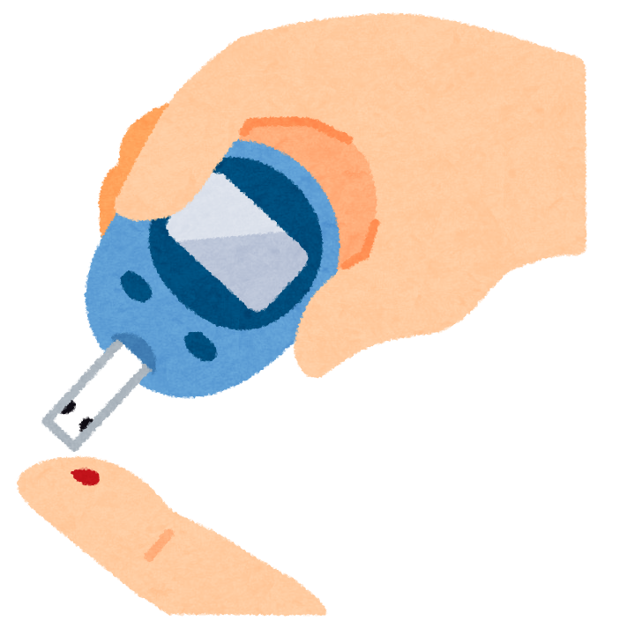
脳年齢
〇/〇（〇曜日）
9：30～15：00
測定イベント
【脳年齢測定とは・・・？】
タッチパネルの数字を順番に タッチしていくことで、 脳の機能年齢を判定！
A4サイズで詳細な 結果をプリントアウト してお渡しします。
いつでも測定できます
血液検査
HbA1c（血糖）
コレステロール
中性脂肪
有料 （各1000円）
次回
〇/〇 筋肉量チェックイベント

